Slide 1
学术论文的讲究
报告人：冉玲
——主要以美国大学生数学竞赛论文为例

Slide 2
目录
CONTENT
PART ONE
PART FOUR
学术论文的定义、分类、特点
杜撰利器--Latex
PART TWO
论文的大致结构、格式
PART THREE
翻译时注意的几点

Slide 3
PART ONE
学术论文的定义、特点

Slide 4
定义
学术论文是某一学术课题在实验性、理论性或预测性上具有的新的科学研究成果或创新见解和知识的科学记录，或是某种已知原理应用于实际上取得新进展的科学总结，用以提供学术会议上宣读、交流、讨论或学术刊物上发表，或用作其他用途的书面文件。
分类
按内容性质和研究方法的不同可以把毕业论文分为理论性论文、实验性论文、描述性论文和设计性论文。
特点
科学性、创造性、理论性、平易性、专业性、实践性等

Slide 5
PART TWO
论文的结构、格式

Slide 6
论文应该按内容划分成小节和子小节，并冠以恰当的标题，使评委无需阅读细节就能把握论文的主线。根据论文的评审标准，MCM 竞赛委员会建议参赛小组按以下结构将论文分节：

Slide 7
1：
重述并澄清赛题
2：
列出建模所用的所有前提条件及假设，并给出清晰的解释。
3：
分析赛题，给出建模动机或论证建模的合理性
4：
模型设计。
5：
讨论如何检验模型，包括误差分析和稳定性测试(如对条件、敏感度等因素进行分析和测试)。
6：
讨论模型的优缺点。
7（重中之重）：
书写论文摘要。痛妥必须按要求写在特定的领要页上，长度不超过一页，提交时作为参赛论文的首页。

Slide 8
美赛论文格式（以某一问题为例）
（摘要
问题重述
假设条件
建模方法的合理性论证
模型设计
4.1 需要转机乘客的不满程度
4.2 无需转机乘客的不满程度
4.3 所有乘客的不满程度
模型测试
结论
模型的优点与弱点
参考文献）

Slide 9

几大注意点
写好引言
优缺点分析
引言(Introduction)是论文的第一节，尽管其标题不一定叫“引言”(例如，也可用“问题重述”作为标题)。引言应该包括以下内容：对赛题的解读、对现有研究成果的综述与评论以及对解题思路和主要方法的简要介绍
在写结论时应该明确指出这些缺陷，表明参赛小组不但知道模型所含的缺陷，而且也思考过如何改进和修补

Slide 10
几大注意点
摘要是论文最重要的部分。竞赛要求每篇论文的首页为摘要页，如果摘要写得不好，即使有好的模型和解答，论文也将难以通过鉴别阶段的初审而进入下一阶段。根据MCM的竞赛规则[，摘要该包含以下内容：
·赛题重述与阐明 用自己台语誓描述将要解决的问题。
·解释假设条件及其合理性 强调建模所用的假设，而且清楚地列出建模所需的所有变量。
·模型设计及合理性论证 指出所用模型的类型或构造新的模型。
·描述模型的测试情况及灵敏度分析 包括误差分析等检测项目。
·优缺点讨论 包括模型及解题方法的优点与不足。
摘要不应写得太长，长度稍超过半页即可。论文摘要是全文的总结，有些作者简早地通过幽论文中的句子拼凑出摘要，这种做法是不可取的。摘要应该重新构思，反复推敲并修改直到满意为止。
写好摘要

Slide 11
PART THREE
翻译时的注意点

Slide 12
中文与英文学术写作的不同
我写：
A是由于B的存在造成的，
而C会产生B，
为了减少A，我们必须减少C。
老板说：你这样写，我不知道第二句为什么要提C呢？
我一愣，很奇怪：因为C会产生B啊？
老板改成了：
A是由于B的存在造成的，
B会被C所诱发，
所以减少C，就会减少A。
摘自网上的一个例子
解释：理想的英文句子的组织方式是用前面的the topic position来提到前面的旧信息，这样读者就知道这个句子是要跟旧信息相关的。

Slide 13
翻译时的注意点
专业术语
简单
每一小节的开头必须是topic sentence
简单时态，简单句子，简短段落
（一般现在时 一个句子只表达一个意思 提供停顿）
常犯错误：
an，a不分
单复数不分：例如该加s的地方没加s，
3. 该用have的地方用了had等时态不分。
第一人称复数（we）
主动语态

Slide 14
PART FOUR
杜撰利器--Latex

Slide 15
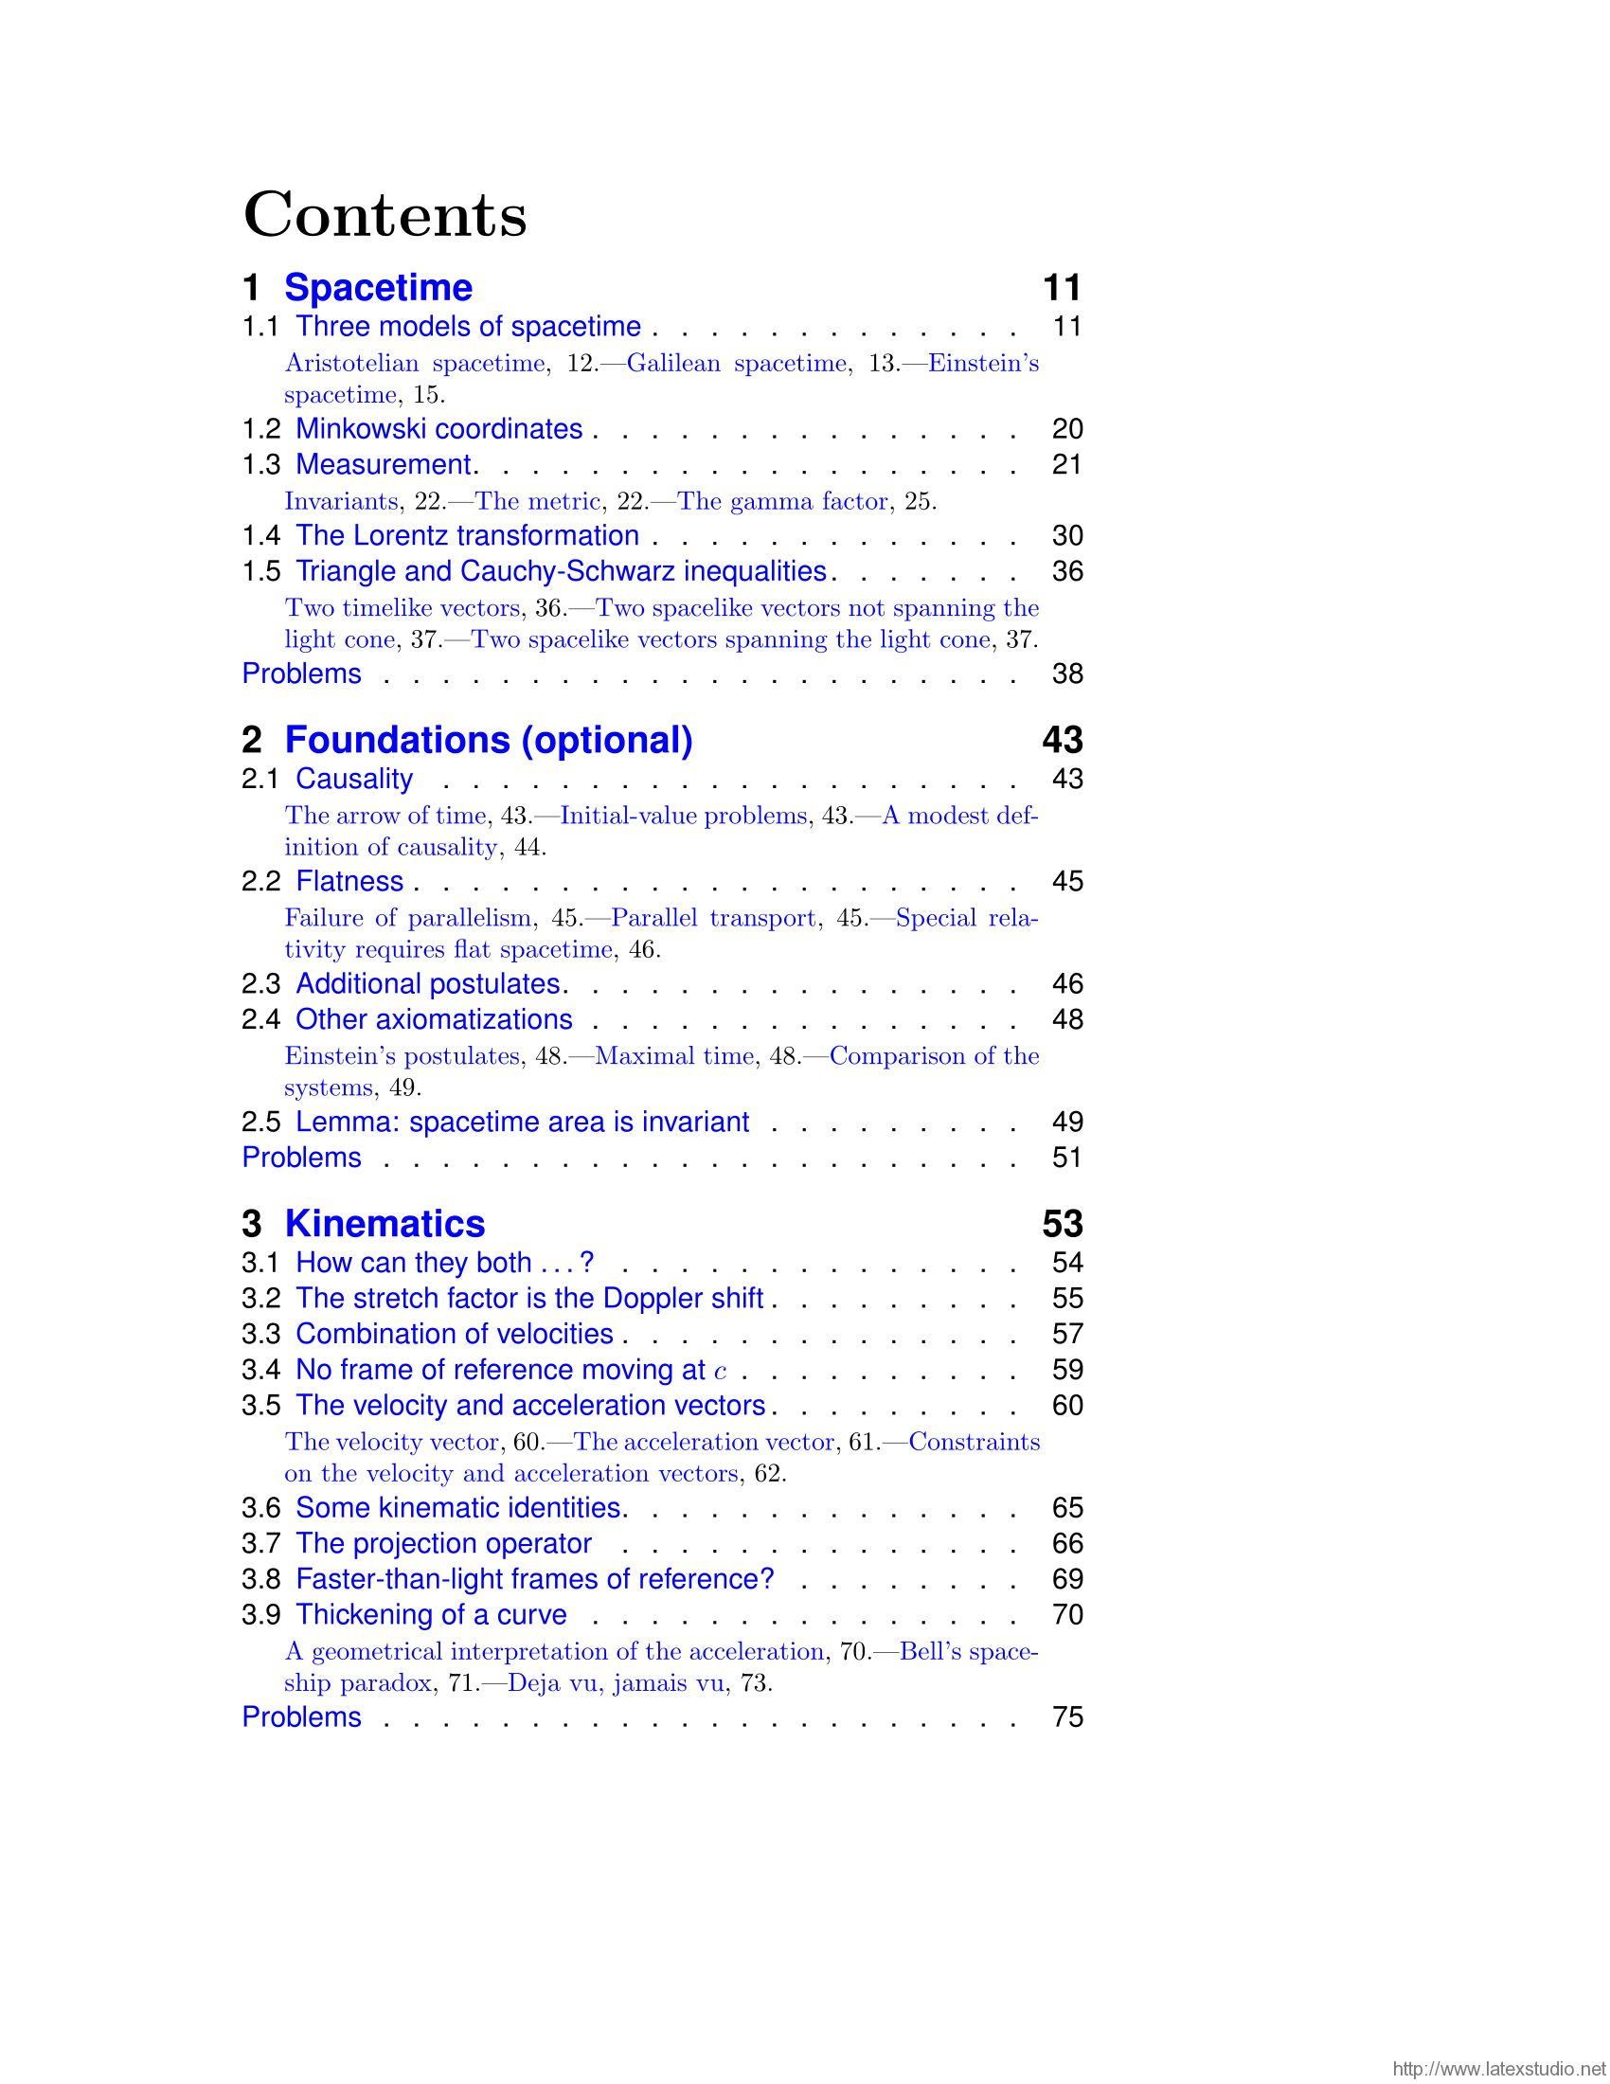
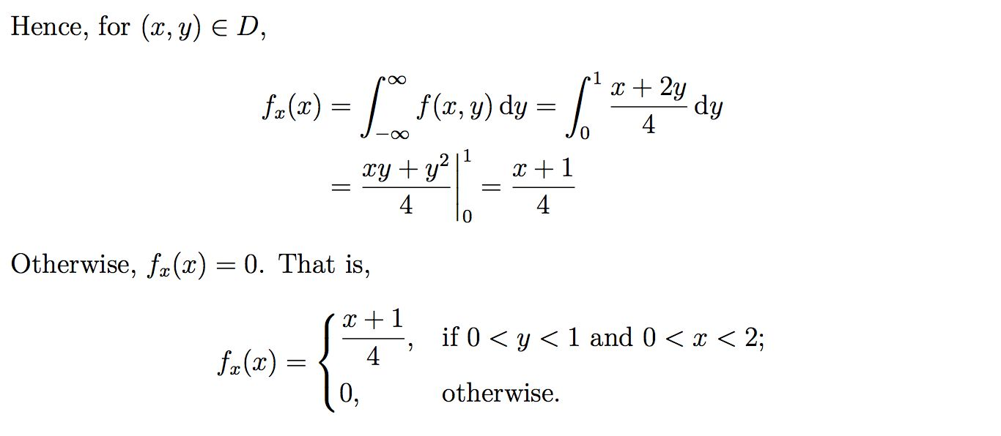


Slide 16
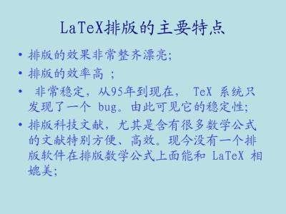
符号
公式
文献

Slide 17


推荐参考书：
1.《正确写作美国大学生数学建模竞赛论文》
2.《LATEX 入门与提高》

Slide 18


PART FIVE 添加标题
1
点击此处添加标题
标题数字等都可以通过点击和重新输入进行更改，顶部“开始”面板中可以对字体、字号、颜色、行距等进行修改。建议正文8-14号字，1.3倍字间距。
2
点击此处添加标题
标题数字等都可以通过点击和重新输入进行更改，顶部“开始”面板中可以对字体、字号、颜色、行距等进行修改。建议正文8-14号字，1.3倍字间距。
3
点击此处添加标题
标题数字等都可以通过点击和重新输入进行更改，顶部“开始”面板中可以对字体、字号、颜色、行距等进行修改。建议正文8-14号字，1.3倍字间距。
4
点击此处添加标题
标题数字等都可以通过点击和重新输入进行更改，顶部“开始”面板中可以对字体、字号、颜色、行距等进行修改。建议正文8-14号字，1.3倍字间距。
5
点击此处添加标题
标题数字等都可以通过点击和重新输入进行更改，顶部“开始”面板中可以对字体、字号、颜色、行距等进行修改。建议正文8-14号字，1.3倍字间距。
6
点击此处添加标题
标题数字等都可以通过点击和重新输入进行更改，顶部“开始”面板中可以对字体、字号、颜色、行距等进行修改。建议正文8-14号字，1.3倍字间距。

Slide 19
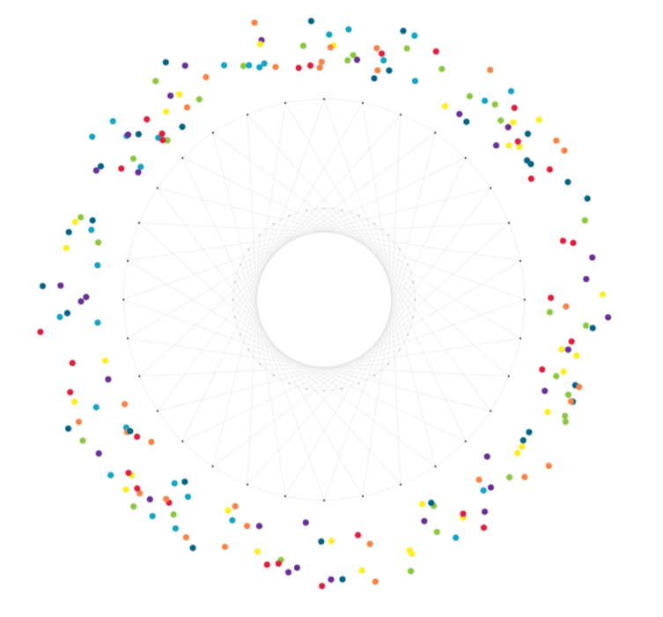
PART FIVE 添加标题
结论
点击此处添加标题
点击此处添加标题
标题数字等都可以通过点击和重新输入进行更改，顶部“开始”面板中可以对字体、字号、颜色、行距等进行修改。建议正文8-14号字，1.3倍字间距。
标题数字等都可以通过点击和重新输入进行更改，顶部“开始”面板中可以对字体、字号、颜色、行距等进行修改。建议正文8-14号字，1.3倍字间距。
点击此处添加标题
点击此处添加标题
标题数字等都可以通过点击和重新输入进行更改，顶部“开始”面板中可以对字体、字号、颜色、行距等进行修改。建议正文8-14号字，1.3倍字间距。
标题数字等都可以通过点击和重新输入进行更改，顶部“开始”面板中可以对字体、字号、颜色、行距等进行修改。建议正文8-14号字，1.3倍字间距。

Slide 20
加油吧，少年，莫荒废了青春！

Slide 21
THANK YOU FOR WATCHING
PPT模板下载：www.1ppt.com/moban/ 行业PPT模板：www.1ppt.com/hangye/
节日PPT模板：www.1ppt.com/jieri/ PPT素材下载：www.1ppt.com/sucai/
PPT背景图片：www.1ppt.com/beijing/ PPT图表下载：www.1ppt.com/tubiao/
优秀PPT下载：www.1ppt.com/xiazai/ PPT教程： www.1ppt.com/powerpoint/
Word教程： www.1ppt.com/word/ Excel教程：www.1ppt.com/excel/
资料下载：www.1ppt.com/ziliao/ PPT课件下载：www.1ppt.com/kejian/
范文下载：www.1ppt.com/fanwen/ 试卷下载：www.1ppt.com/shiti/
教案下载：www.1ppt.com/jiaoan/
字体下载：www.1ppt.com/ziti/

